Slide 1
Hệ thống đầu tư định lượng Quantum 2012
HQ Investment & Consulting Corporation

Slide 2
Mục lục
Tổng quan
Tại sao giao dịch tự động
Hệ thống đầu tư định lượng Quantum
Kết luận

Slide 3
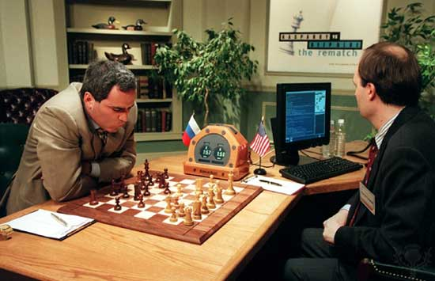

Slide 4
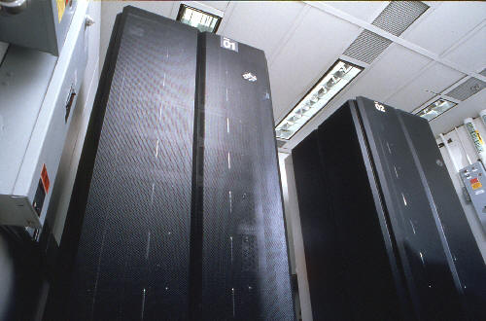
Deep Blue
Deep Blue là siêu máy tính IBM RS/6000
200 triệu tính toán mỗi giây,
30 tỉ các vị trí mỗi lượt đi
Sau trận đấu Garry Kasparov viết:
“Ván quyết định lần thi đấu này là ván thứ hai. Nó để lại một vết sẹo trong tâm trí của tôi... Chúng ta thấy một điều gì đó vượt ngoài sức tưởng tượng của chúng ta về khả năng phán đoán của máy tính về chiến lược dài hạn. Máy tính từ chối đi tới một vị trí chỉ có thể mang tới lợi thế ngắn hạn. Nó chứng tỏ một khả năng đáng sợ của con người"

Slide 5
Máy tính càng ngày càng được sử dụng trong giao dịch
Một phần ba của tất cả các giao dịch chứng khoán ở châu Âu EU và Mỹ trong năm 2006 đã được thúc đẩy bởi các chương trình tự động, hoặc các thuật toán, (nguồn: công ty tư vấn Aite Group)
Tính đến năm 2009, các quỹ giao dịch chiếm 73% của tất cả các khối lượng giao dịch cổ phiếu của Mỹ
300 công ty chứng khoán và các quỹ đầu tư chuyên về giao dịch từ máy tính tạo ra 21 tỷ USD lợi nhuận trong năm 2008 (nguồn: TABB Group, một công ty nghiên cứu về dịch vụ tài chính)
Notes:
Một phần ba của tất cả EU và các giao dịch chứng khoán Mỹ trong năm 2006 đã được thúc đẩy bởi các chương trình tự động, hoặc các thuật toán, (nguồn: Boston ngành công nghiệp dịch vụ tài chính dựa trên nghiên cứu và công ty tư vấn Aite Group) Tính đến năm 2009, các công ty kinh doanh tần số cao chiếm 73% của tất cả các khối lượng giao dịch cổ phiếu của Mỹ 300 công ty chứng khoán và các quỹ đầu tư chuyên về loại hình kinh doanh này trong khoảng 21 tỷ USD lợi nhuận trong năm 2008 (nguồn: TABB Group, một dịch vụ tài chính ngành công nghiệp công ty nghiên cứu)

Slide 6
So sánh giữa đầu tư truyền thống và đầu tư định lượng
Đầu tư định lượng
Đầu tư truyền thống
Sử dụng các mô hình tài chính để đưa quyết định đầu tư. Nhanh, hiệu quả, giảm rủi ro từ yếu tố tâm lý.
Công cụ trong đầu tư định lượng
Phân tích kỹ thuật
Thông minh nhân tạo
Lý thuyết thông tin
Xác suất thống kê
Lý thuyết điều khiển
Phương trình vi phân
Phân tích từ trên xuống
Phân tích kinh tế vĩ mô
Phân tích ngành
Phân tích công ty
So sánh, định giá dựa trên các thông tin về tình hình kinh doanh (doanh số, lợi nhuận, tài sản..)

Slide 7
Việc sử dụng Định Lượng tại Việt Nam
Rào cản tại thị trường chứng khoán Việt Nam
T+4
Thanh khoản
Thị trường không hoàn hảo
Đầu cơ cao
…
THIẾU CÁC CÔNG CỤ ĐÁNH GIÁ QUYẾT ĐỊNH ĐẦU TƯ

Slide 8
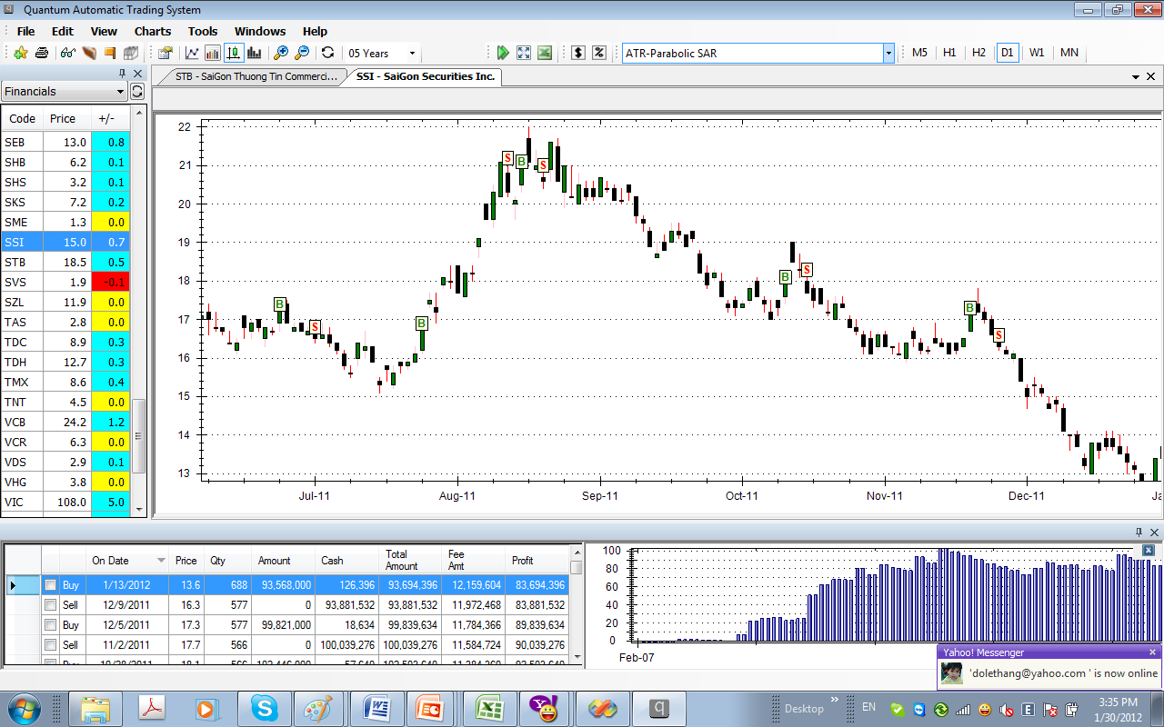
HỆ THỐNG ĐẦU TƯ ĐỊNH LƯỢNG QUANTUM

Slide 9
Các tính năng nổi bật của hệ thống đầu tư định lượng chứng khoán Quantum
Xác định tự động thời điểm mua bán theo mô hình định lượng
Tìm kiếm các cổ phiếu hấp dẫn để mua và bán
Cảnh báo tự động khi có các tín hiệu mua/bán.
Kiểm tra tính hiệu quả các mô hình đầu tư trước khi ra quyết định
Chọn lựa các mô hình định lượng phù hợp để đầu tư cổ phiếu
Quản lý danh mục đầu tư

Slide 10
Lợi ích
Các mô hình đầu tư được xây dựng sẵn bởi các chuyên gia cao cấp (PhD, CFA, CMT)
Giảm thiểu rủi ro do các quyết định tâm lý
Linh hoạt với các thay đổi mới của thị trường
Mang lại lợi nhuận cao trong ngắn hạn, trung hạn và dài hạn

Slide 11
So sánh Quantum và một số hệ thống
 | Quantum Pro | AmiBroker | MetaStock | VietStock Trader
Dữ liệu thời gian thực |  | Cần download | Cần download
Đồ thị
Danh sách theo dõi
Lịch sử giao dịch
Tín hiệu Mua/Bán
Chỉ số kỹ thuật
Mô hình định lượng |  | Cần chuyên gia | Cần chuyên gia | Đơn giản
Lọc cổ phiếu
Backtesting
Chọn thuật toán

Slide 12
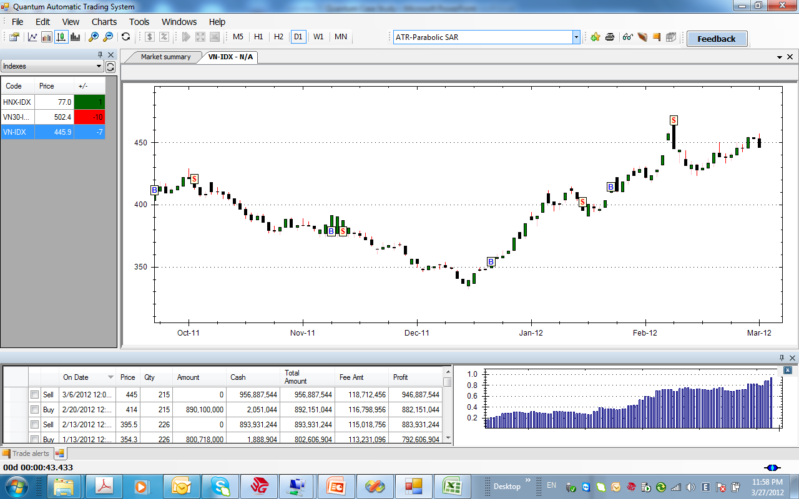
Phân tích VNIndex

Slide 13
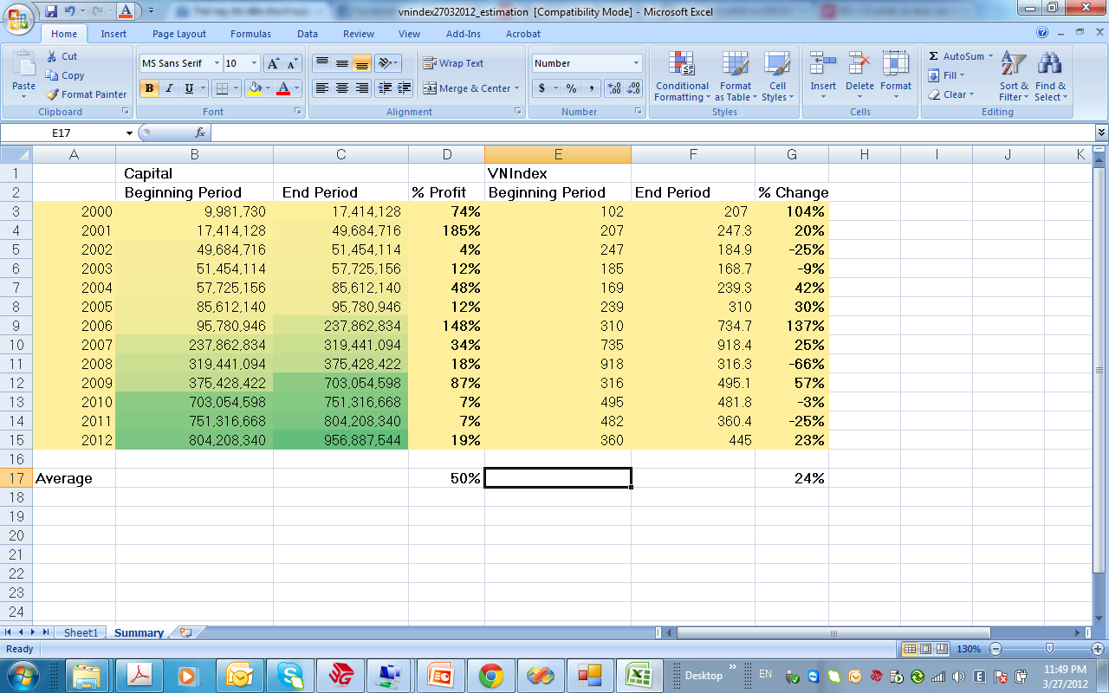
So sánh lợi nhuận của mô hình Quantum và VNIndex

Slide 14
Mô hình sử dụng trong Quantum
Xác định xu hướng chính của thị trường
Tạo chỉ số kỹ thuật và xây dựng công thức để xác định xu hướng của cổ phiếu
Phân tích các yếu tố cung cầu
Quyết định Mua/Bán
Kiểm soát rủi ro và lợi nhuận
Kiểm tra và tối ưu hóa các thông số
Notes:
Xác định xu hướng chính của thị trường (bằng cách sử dụng ADX, Bollinger, DMI, chỉ số thị trường ...) Tạo chỉ số kỹ thuật và xây dựng công thức để xác định xu hướng của cổ phiếu (MACD, RSI, Aroon, nến Nhật Bản ..) Phân tích các yếu tố cung cầu (ROC, Volume ..) Quyết định Mua/Bán, (Giá mục tiêu, Stop Loss, Trailing Stop (fibonanci, sóng Elliot, lý thuyết DownJones) Quản lý tiền bạc (rủi ro và lợi nhuận) Kiểm tra và tối ưu hóa các thông số

Slide 15
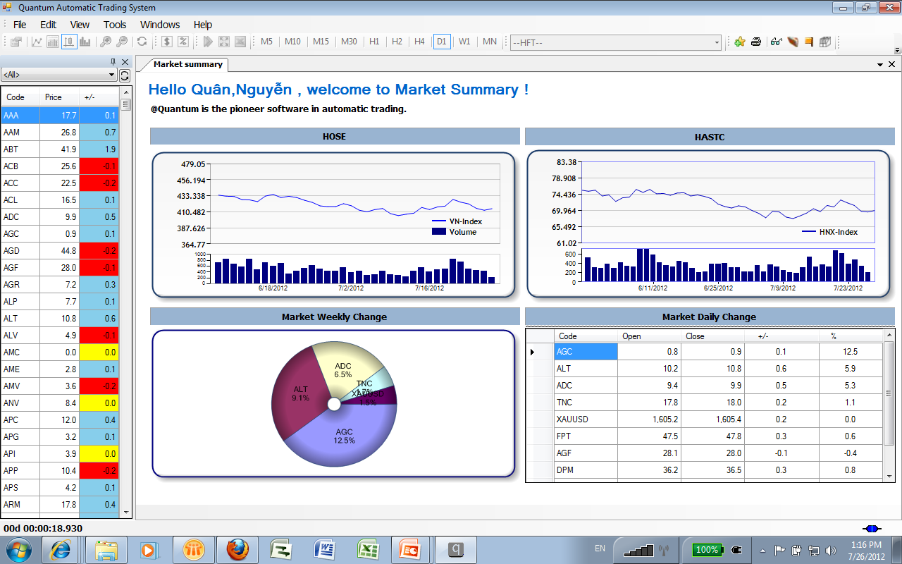
Màn hình chính của Quantum

Slide 16
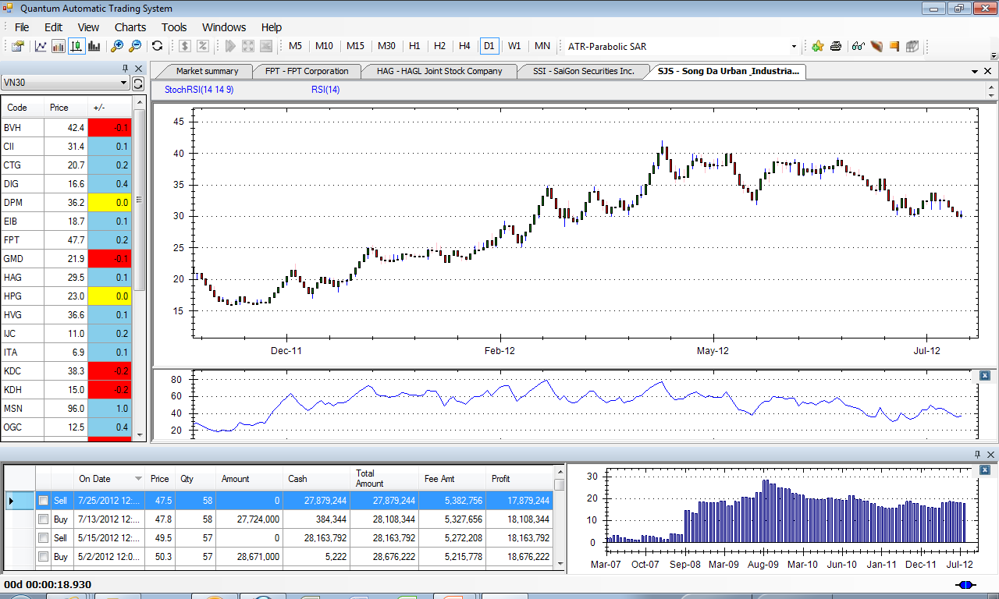
Đồ thị giao dịch
Chọn lựa cổ phiếu quan tâm trong danh sách theo dõi phía trái màn hình
Đồ thị hiển thị dưới dạng Nến Nhật Bản
Có thể dùng đường thẳng hoặc Bar để hiển thị
Tùy biến Đồ thị trong menu Chart->Chart Properties

Slide 17
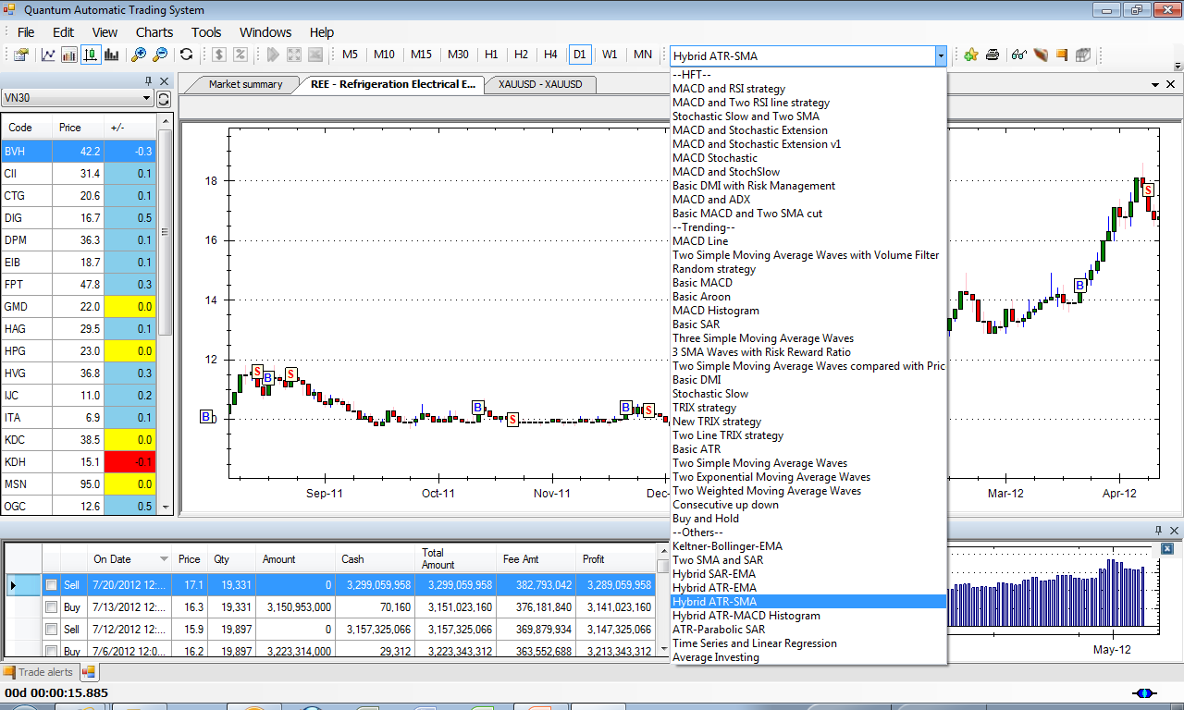
Mô hình quyết định Quantum
Các mô hình quyết định của Quantum được định nghĩa trong combo box trên toolbar
Các chiến lược này xác định thời điểm Mua/Bán hiệu quả
Cửa sổ đánh giá
Đồ thị lợi nhuận

Slide 18
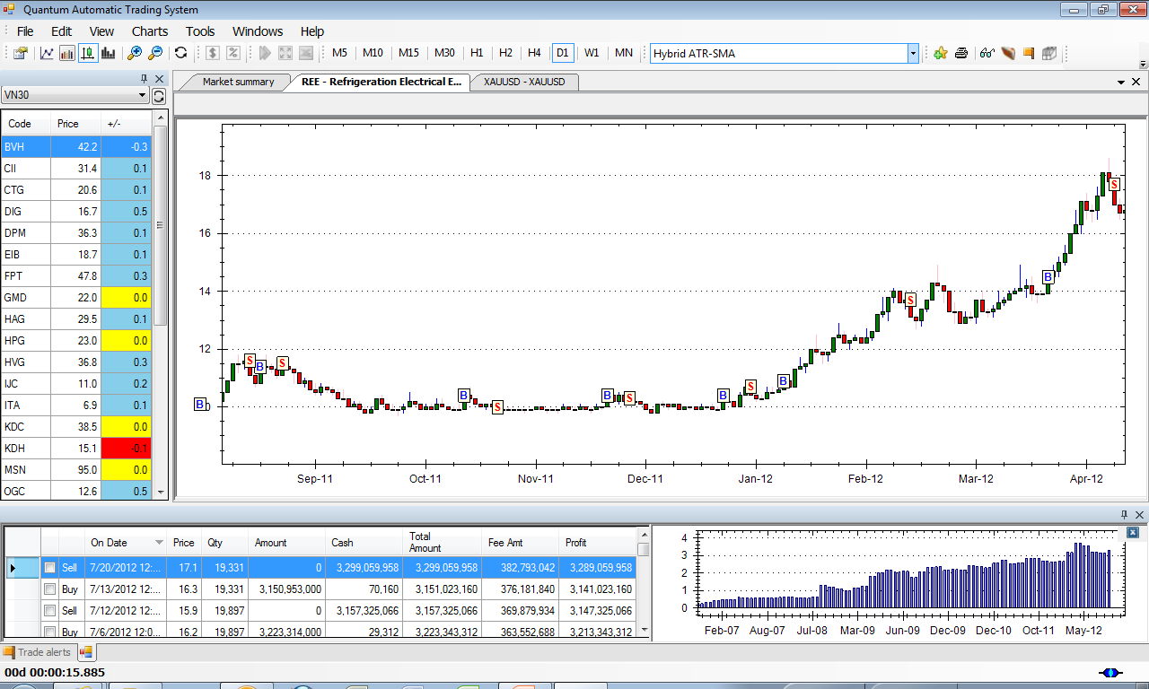
Mô hình định lượng Quantum
Đưa ra quyết định dựa trên mô hình định lượng cho nhà đầu tư
Increase PROFIT
Deacrese RISK
Các quyết định MUA/BÁN được hiển thị trên đồ thị
Trên 50 mô hình định lượng được xây dựng trước

Slide 19
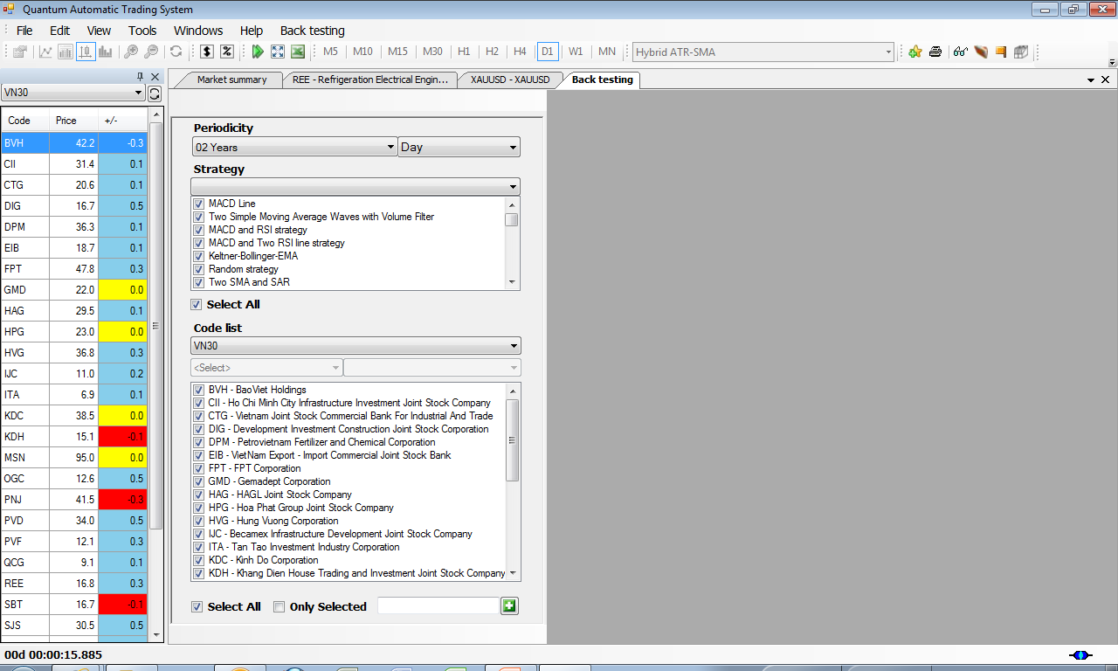
Kiểm tra (BackTesting)
Backtesting là quá trình đánh giá định lượng một chiến lược dựa trên các dữ liệu quá khứ
Nhiều chiến lược có thể được chọn lựa để đánh giá
Một chiến lược thực thi một mô hình định lượng
Danh sách các chiến lược
Danh sách cổ phiếu

Slide 20
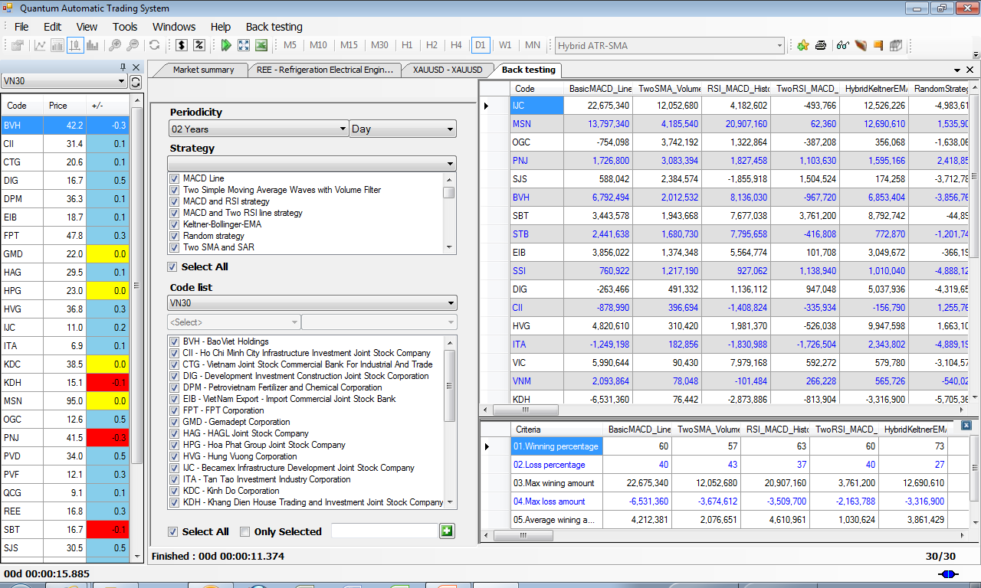
Kiểm tra (BackTesting) (tt)
Kết quả của chức năng Kiểm tra (Backtesting) cho phép đánh giá hiệu quả của một chiến lược trong một khoảng thời gian
Giá trị được giả lập dựa trên 10 triệu đồng. Kết quả là Lợi nhuận/ Lỗ mà chiến lược giao dịch tự động mang lại

Slide 21
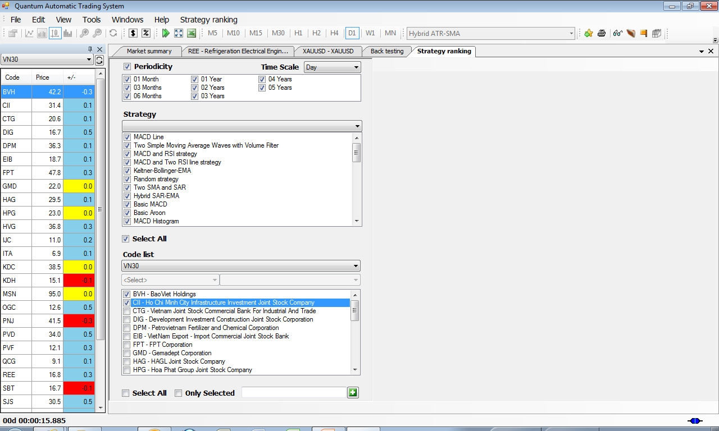
Sắp xếp chiến lược
Sắp xếp chiến lược giúp tìm ra chiến lược hiệu quả cho một cổ phiếu
Có nhiều khung thời gian có thể chọn để kiểm tra, tùy vào khoảng thời gian đầu tư
Nhà đầu tư dựa trên kết quả để chọn ra chiến lược tốt nhất cho từng cổ phiếu

Slide 22
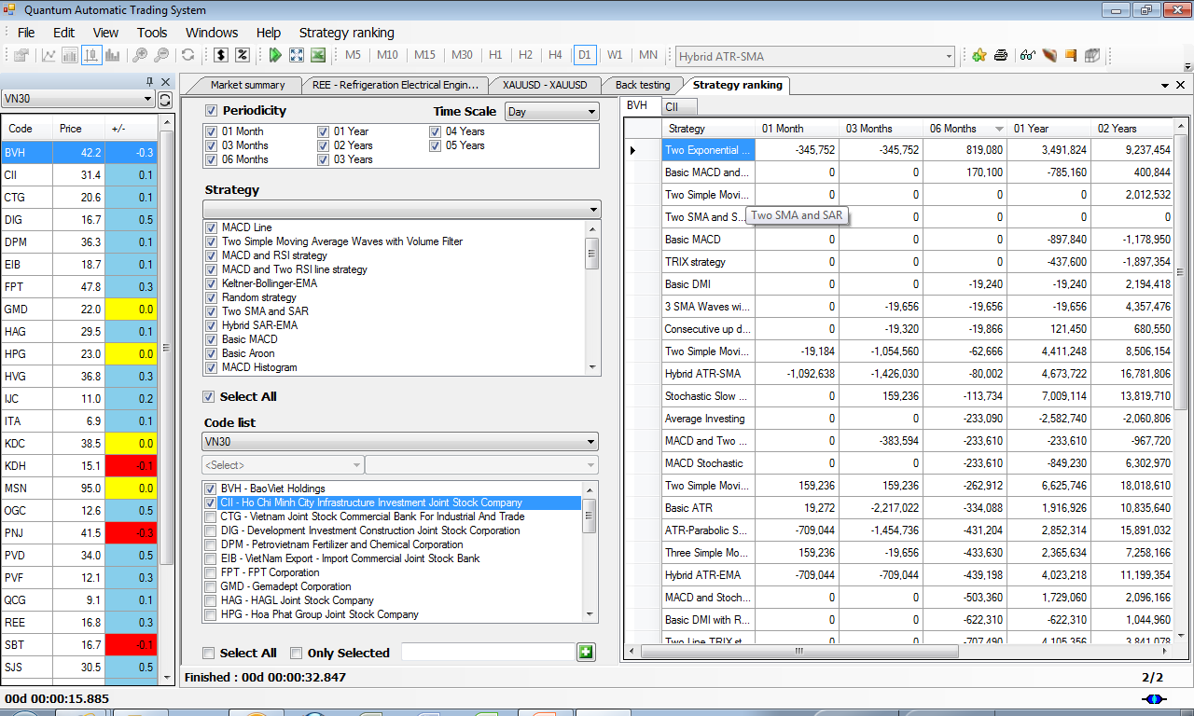
Sắp xếp chiến lược (tt)
Chức năng Sắp xếp chiến lược (Strategy Ranking) sắp xếp các chiến lược tốt nhất cho từng cổ phiếu
Kết quả đưa ra là giá trị Lời/Lỗ với 10 triệu đầu tư giả định ban đầu

Slide 23
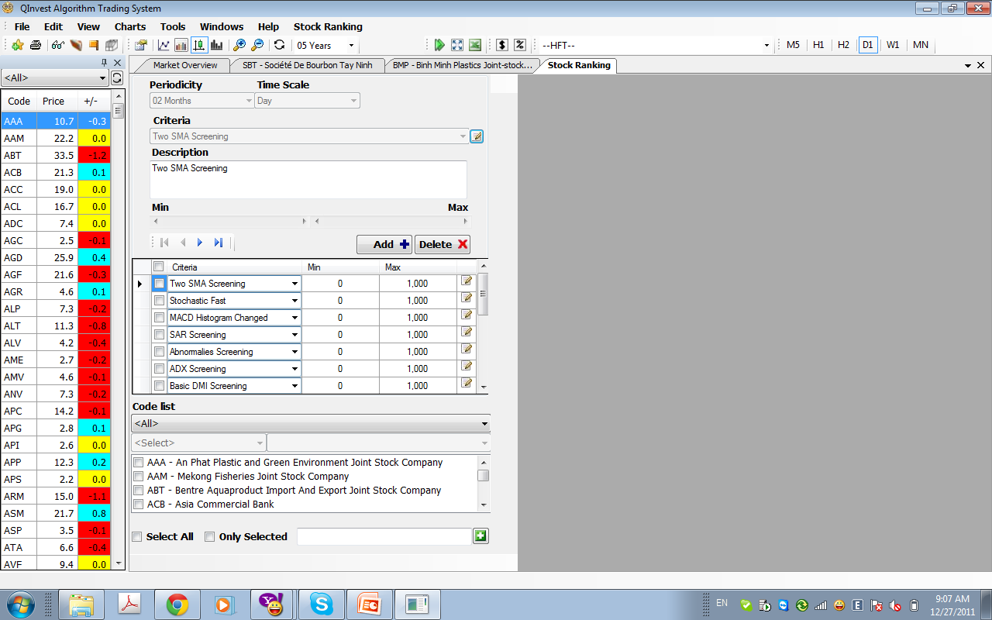
Sắp xếp cổ phiếu (tt)
Stock Ranking is the process of selecting stocks by defined criteria.
Many stock ranking algorithm can be chosen
Stock Ranking is used by Portfolio Manager to find good stocks in order to outperform the market

Slide 24
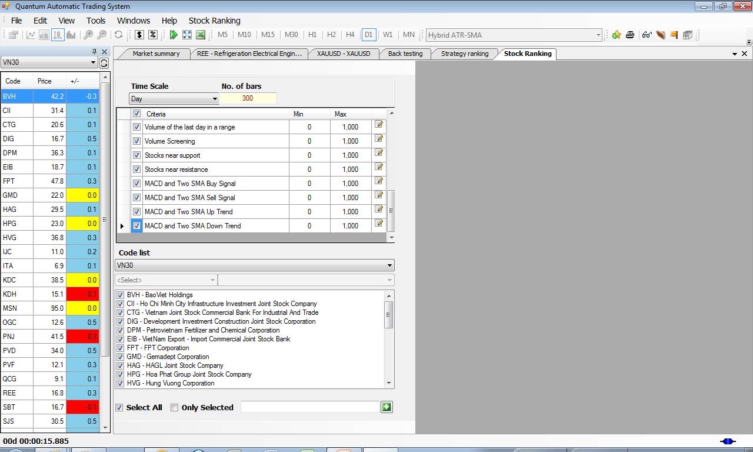
Sắp xếp cổ phiếu (tt)
Sắp xếp cổ phiếu là chức năng cho phép tìm được cổ phiếu có thể đầu tư theo các tiêu chí có trước
Giá trị trong bảng trả về là giá, hoặc một giá trị đại diện cho việc sắp xếp (giá trị cao tương ứng với cổ phiếu càng thích hợp với tiêu chí đầu tư)

Slide 25
Các tính năng khác
Đa ngôn ngữ (Anh, Việt)
Hơn 100 chỉ số phân tích kỹ thuật
Chức năng cảnh báo giao dịch tự động
Quản trị rủi ro

Slide 26
Giới thiệu về HQ Investment & Consulting Corporation
Công ty hàng đầu cung cấp dịch vụ về hệ thống tư vấn tài chính, phần mềm giao dịch
Cung cấp báo cáo phân tích đầu tư theo các mô hình định lượng
Cung cấp dịch vụ tư vấn, quản lý tài sản, quản lý rủi ro
Liên hệ: info@hqcorporation.net
Website: http://q-invest.net

